Slide 1
Introduction
PRÉSENTATION DU CONTRÔLE DE GESTION

Slide 2
Présentation du contrôle de gestion
Objectifs du contrôle de gestion
  Mesurer la performance de l’entreprise,
  Analyser la performance de l’entreprise,
  Améliorer la performance de l’entreprise,
  Il s’agit d’une fonction de pilotage de la performance de l’entreprise afin d’atteindre les objectifs que l’entreprise s’est fixée :
  selon une stratégie déterminée,
  en recherchant à optimiser les moyens mis en œuvre,

Slide 3
Présentation du contrôle de gestion
Objectifs du contrôle de gestion
  Analyser régulièrement les écarts entre les réalisations et les prévisions afin de comprendre ces écarts et de prendre, le cas échéant, les mesures correctives.
  Contrôle de gestion = aide à la prise de décision.

Slide 4
Présentation du contrôle de gestion
Objectifs du contrôle de gestion
  Un système de contrôle de gestion efficace doit s’adapter aux spécificités de l’entreprise :
  activité,
  structure,
  culture,
  environnement.
  Le contrôle de gestion concerne l’ensemble des responsables et des services de l’entreprise.

Slide 5
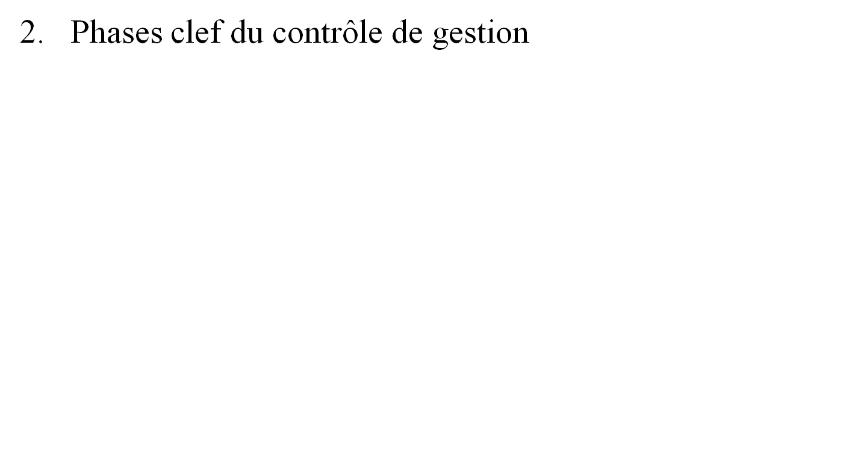
Présentation du contrôle de gestion
Stratégie de l’entreprise
Objectifs fixés
Moyens mis en oeuvre
Prévisions (court – moyen – long terme)
Réalisations
Corrections
Analyse des écarts et décisions correctives

Slide 6
Présentation du contrôle de gestion
3. Outils du contrôle de gestion
  Le contrôle de gestion utilise généralement les outils suivants :
  Gestion prévisionnelle : simulation des activités futures de l’entreprise à plus ou moins long terme. Exprimer les résultats des moyens mis en œuvre pour atteindre les objectifs fixés en fonction de la stratégie retenue,
  Gestion budgétaire : gestion prévisionnelle à court terme – élaborer un budget sur la base des décisions prises par la direction,
  Contrôle budgétaire : comparaison régulière des prévisions budgétaires et des réalisations afin d’analyser les écarts et de prendre les mesures correctives.
  Tableau de bord : outil de contrôle budgétaire – suivi des indicateurs significatifs d’ordre technique, commercial ou financier que les responsables concernés doivent suivre en permanence.

Slide 7
Présentation du contrôle de gestion
3. Outils du contrôle de gestion
  Un lieu étroit avec la comptabilité générale : pas d’analyse des écarts fiable sans une comptabilité générale à jour.
  Et la comptabilité générale a également besoin de la comptabilité analytique (valorisation des stocks, production immobilisée, etc.).

Slide 8
Présentation du contrôle de gestion
4. Le système budgétaire
  Le système budgétaire est élaboré à partir d’une somme de budgets indépendants, chaque budget correspondant à une fonction et à un responsable dans l’entreprise.
  Une logique précise d’élaboration du budget :
  Le budget des ventes,
  Le budget de production (et d’investissement),
  Le budget des charges : directes et indirectes,
  Le budget de trésorerie : vérification de la cohérence d’ensemble,
  Le budget général : synthèse du système budgétaire

Slide 9
Présentation du contrôle de gestion
4. Le système budgétaire
  Le budget général est composé dans les structures organisées des documents suivants :
  Compte de résultat prévisionnel,
  Bilan prévisionnel,
  Tableau de financement prévisionnel,

Slide 10
Présentation du contrôle de gestion
5. L’évolution des techniques avec les besoins de l’économie
  Développement de l’entreprise en concurrence sur des marchés de produits standardisés – à partir de quel seuil d’exploitation est-elle rentable ? Méthode du coût complet,
  Multiplication des couples marché / produit, stratégies de segmentation – besoin d’analyses plus fines par contribution par produit – Méthode du coût partiel,
  Accroissement de la taille de la société nécessite des délégations plus fortes et de par conséquent des objectifs concrets et mesurables – Méthode de coût standard,

Slide 11
Méthode du coût complet
RAPPEL DES PRINCIPES

Slide 12
Méthode du coût complet
1. Les charges de la comptabilité analytique
  La comptabilité analytique doit analyser le « résultat général » et le décomposer en « résultats élémentaires » par activité ou par produit pour en mesurer la rentabilité = > nécessité de revoir les charges et produits de la comptabilité générale dans une optique économique en créant des différences d’incorporation :
  Eliminer certaines charges : non incorporables (sans rapport avec l’activité, exceptionnelles, IS et participation des salariés,
  En substituer certaines : charges calculées (charges d’usage comme les amortissements, charges étalées comme les provisions, charges abonnées comme la consommation d’énergies)
  En créer d’autres : charges supplétives (ex : rémunération du capital),

Slide 13
Méthode du coût complet
2. Le traitement des charges indirectes
  Les charges dont la destination est connue intègrent directement les coûts des produits (coûts directs), les autres charges (coûts indirects) devront être retraitées par affectation dans des centres d’analyse.
  Un centre d’analyse est une subdivision comptable de l’entreprise où sont analysés et regroupés les éléments des charges indirectes avant leur imputation aux coûts.
  Deux critères pour la définition des centres d’analyse :
  Correspondre autant que possible à une division réelle de l’entreprise,
  Les charges comprises dans un centre doivent avoir un comportement commun afin de pouvoir déterminer une unité de mesure de l’activité de chaque centre,

Slide 14
Méthode du coût complet
2. Le traitement des charges indirectes
  Les unités de mesure d’activité (unités d’œuvre) permettent :
  de fractionner le coût d’un centre d’analyse et d’obtenir un coût par unité d’œuvre,
  d’imputer une fraction du coût d’un centre d’analyse à un coût de production à partir du nombre d’U.O. consommées par la fabrication de ce produit,
  Les U.O. les plus fréquentes sont : les heures de main d’œuvre directe, les heures machine, les quantités de produits fabriqués par centre.
  Lorsqu’une unité physique ne peut être déterminée pour un centre, une assiette de répartition monétaires est utilisée (ex : chiffre d’affaires) : taux de frais.
  = > distinction entre les centres d’analyse opérationnels (UO physique) et les centres d’analyse de structure (UO monétaire).

Slide 15
Méthode du coût complet
2. Le traitement des charges indirectes
  Le tableau de répartition des charges indirectes :
  la répartition primaire,
  la répartition secondaire,
  le calcul des coûts d’U.O.
  d’imputer une fraction du coût d’un centre d’analyse à un coût de production à partir du nombre d’U.O. consommées par la fabrication de ce produit,

Slide 16
Méthode du coût complet
3. Le calcul du coût de revient
  La méthode des coûts complets nécessite un calcul des coûts par stades de fabrication devant respecter la réalité du processus de production.
  Pour une entreprise industrielle : approvisionnement – production – distribution.
  L’obtention du coût de revient des produits se fait par intégration successive des différents coûts selon un système de « poupées gigognes » :
  Coûts d’achat des MP achetées (directs et indirects),
  Coût de production des produits fabriqués (directs et indirects),
  Coût de production des produits vendus (incluant variation de stock),
  Coût de distribution (directs et indirects),
  Quote-part de frais généraux (indirects),
  Coût de revient des produits vendus.

Slide 17
Méthode du coût complet
4. Apports et limites
  Apports :
  Détermination du résultat dégagé par produit,
  Mesure de la rentabilité de chacun des produits fabriqués,
  Suivi de leur évolution dans le temps.
  Limites :
  Méthode lourde et complexe à mettre en œuvre (et coûteuse),
  Choix souvent arbitraire des clefs de répartition,
  Imprécision des résultats dans un environnement comprenant des charges indirectes importantes,
  Méthode centrée sur le produit et pas sur l’entreprise.

